Slide 1
Αρχιτεκτονική Υπολογιστών
Ενότητα # 5: DEMO
Διδάσκων: Γεώργιος Κ. Πολύζος
Τμήμα: Πληροφορικής

Slide 2
Τι θέλουμε να κατασκευάσουμε;
16-bit RISC pipelined CPU (Central Processing Unit) [MIPS like CPU]
Χρήση VHDL
Altera Quartus IDE (έκδοση εργαστηρίου-simulator, win64 driver πρόβλημα)
Simulation: ModelSim Altera
Χρήση FPGA ( Field-programmable gate array )
Υλοποίηση σε πλακέτα (Altera DE II)

Slide 3
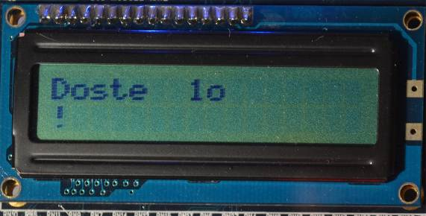
Τι ΙΟ της πλακέτας θα χρησιμοποιήσουμε;
Το FPGA(πυρήνας) επικοινωνεί με:
Inputs
Διακόπτες
Πληκτρολόγιο PS2
Υπέρυθρες (IrDA)
Ρολόι (Y1)
Outputs
LEDs
LED οθόνη
LCD οθόνη
Υπέρυθρες

Slide 4
Interface του CPU
Quartus Project που δίνεται
Γιατί interface;
Παροχή Controllers
Παροχή Μνήμης
Pin Assignment
Άλλες ρυθμίσεις (IR problem)
Clocks
CPU
Display Registers
Keyboard
LCD monitor
IrDA input
IrDA output
Instruction Memory
Data Memory

Slide 5
Η συνολική εικόνα του FPGA
FPGA
CPU
Clock
Clocks Generator
LED Monitor Card
Clocks
Display Registers
To LED screen
Keyboard
PS/2
Controller
LCD Monitor Card
To LCD screen
IrDA
IrDA input controller
IrDA output controller
IrDA
Instruction Memory
Data Memory

Slide 6
Μορφότυπα εντολών
R-type
I-type
J-type
15 12 | 11 9 | 8 6 | 5 3 | 2 0
op | rd | rs | rt | function
> op: Κωδικός της εντολής (4 bits)
> rd: Διεύθυνση του
καταχωρητή-προορισμού (3 bits)
> rs: Διεύθυνση του πρώτου
καταχωρητή δεδομένων (3 bits)
> rt: Διεύθυνση του δεύτερου
καταχωρητή δεδομένων (3 bits)
> function: Πεδίο που καθορίζει την
Λειτουργία της εντολής (3 bits)
> immediate: Πεδίο άμεσων
δεδομένων (6 bits)
> jumpAddr: Πεδίο απόστασης
διεύθυνσης (12 bits)
15 12 | 11 9 | 8 6 | 5 0
op | rd | rs | immediate
15 12 | 11 0
op | jumpAddr

Slide 7
Assembly Intructions
Περιγραφή | Όνομα | Πράξη
Add Immediate | ADDI | rd=rs+imm
Branch Equal | BEQ | PC+=( rs == 0)?imm:0
No Operation | NOP | ---
Διάβασε Χαρακτήρα | RDG | rd=keyb.input
Τύπωσε Χαρακτήρα | PDT | LCD+=rd
Τύπωσε καινούργια γραμμή | PNL | LCD+=new line
IrDA input | IRI | IR+= rd
IrDA output | IRO | rd= IR
Shift Left Logical | SLL | rd=rs<<imm
Shift Right Logical | SRL | rd=rs>>>imm
Random | RDM | rd = random
Time | TIME | rd = time
Πολλαπλασιασμός | MULI | rd= (rs*imm)₁₆
Jump Register | JR | PC=rs
Jump | J, JUMP | PC+= jumpAddr
Διαφέρουν από τις υλοποιήσιμες εντολές
Θα δωθεί API
Περιγραφή | Όνομα | Πράξη
Φόρτωσε άμεσα | LI | rd=imm
Λογικό AND (bit προς bit) | AND | rd=rs & rt
Λογικό OR(bit προς bit) | OR | rd=rs | rt
Πρόσθεση | ADD | rd=rs+rt
Αφαίρεση | SUB | rd=rs-rt
Πολλαπλασιασμός | MUL | rd= (rs*rt)₁₆
Μεγαλύτερο- Ίσο(Greater Equal) | GEQ | rd=(rs ≥ 0)
Not | NOT | rd= (rs==0)
Αντέγραψε από PC | MFPC | rd=PC
Load Word | LW | rd= MEM(rs+imm)
Save Word | SW | MEM(rs+imm)=rd

Slide 8
Workflow (από το κώδικα στη πλακέτα)
Assembly
Quartus project
FPGA
Assembling
EXE
Compiling
SOF
POF
CASM
Quartus IDE
Programmer
USB blaster

Slide 9
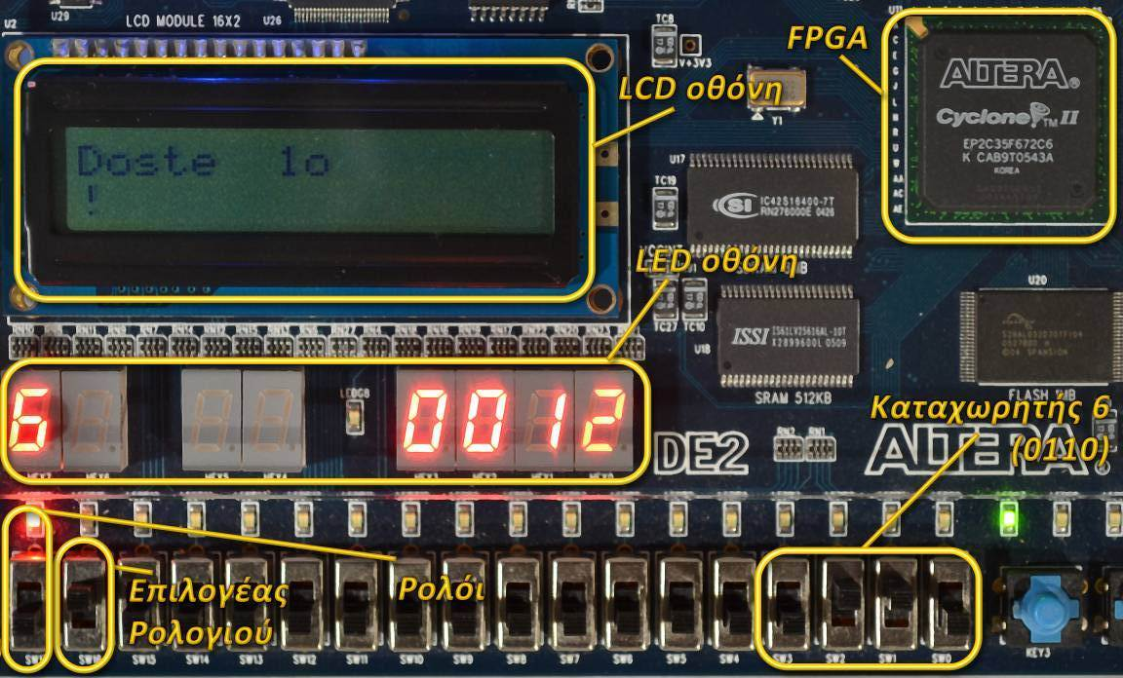
User Interface (1/2)

Slide 10
User Interface (2/2)
Ρολόι
Επιλογή καταχωρητή
Εισαγωγή Ψηφίου

Slide 11
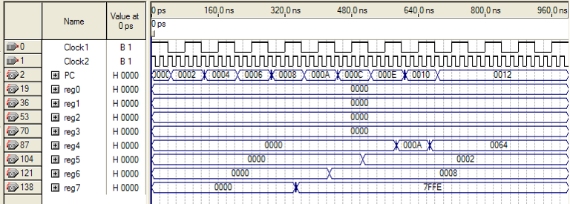
Παράδειγμα σε emulator
.text
.globl main
main:
lw $sp,0($0)
mfpc $6
li $5,2
li $6,0
add $4,$5,$6
mul $4,$4,$4
.data
stoiva: .word 32766 # = 0x7FFE

Slide 12
Υλοποίηση σε πλακέτα DE II
Video Demos
…

Slide 13
Τέλος Ενότητας # 5
Μάθημα: Αρχιτεκτονική Υπολογιστών
Ενότητα # 5: DEMO
Διδάσκων: Γεώργιος Κ. Πολύζος
Τμήμα: Πληροφορικής

